Slide 1

Автор: Артамонова Полина 116К
Игра по форс-мажорной комедии
Правила игры
раунды
играть

Slide 2

Правила игры
Описание фильма.
Руководитель одной из самых рейтинговых радиостанций страны получает заказ от загадочного клиента. Необходимо «раскрутить» на региональных выборах своего кандидата, отобрать голоса у конкурентов и тем самым повлиять на избрание нового губернатора. За выполнение задачи государственной важности берутся лучшие умы радиостанции…
Внимательно прочитать вопрос
Внимательно изучить варианты ответа
Не торопясь выбрать нужный вариант
«День выборов» был первым спектаклем Квартета И, который перешёл со сцены на киноэкраны. По словам авторов пьесы и создателей фильма, они не собирались делать политическую сатиру, просто в предвыборной кампании бывает огромное количество непредвиденных и смешных ситуаций, и поэтому они придумали эту историю…
раунды
играть

Slide 3
раунды
1 раунд: «Кто это сказал?»
2 раунд: Тестовые задания

Slide 4
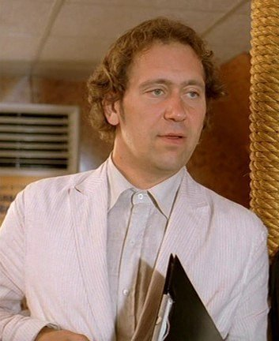
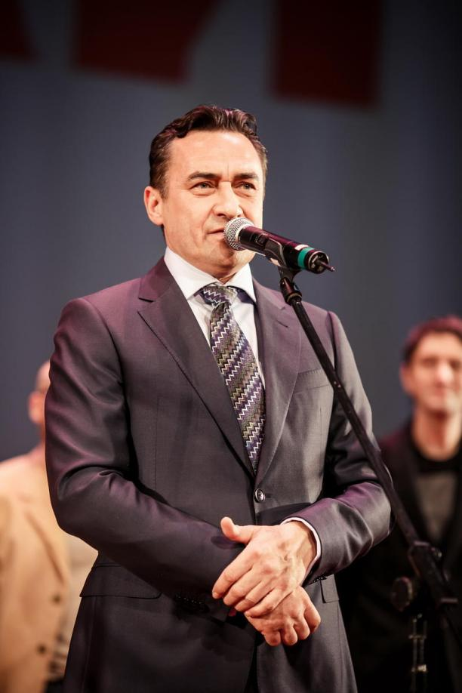
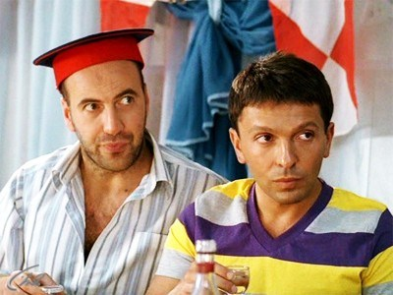
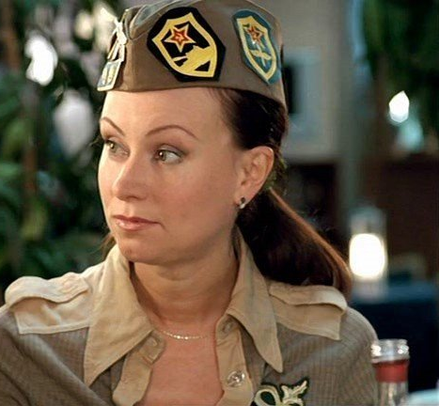
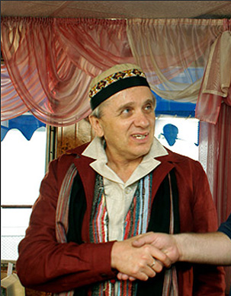


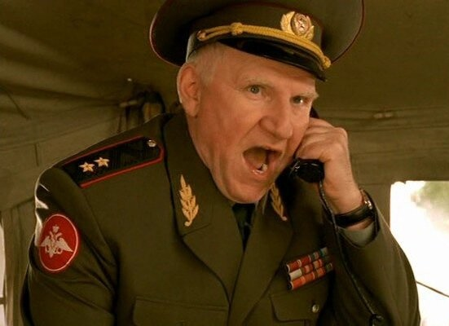
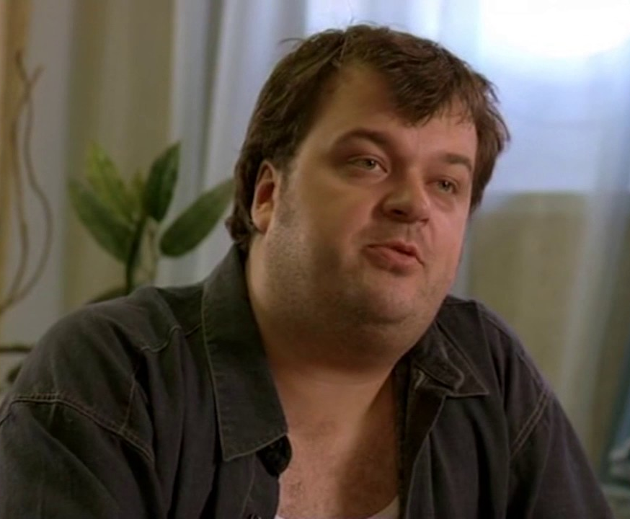
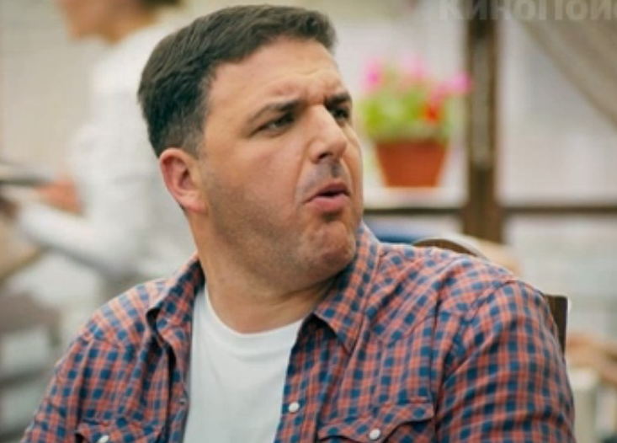
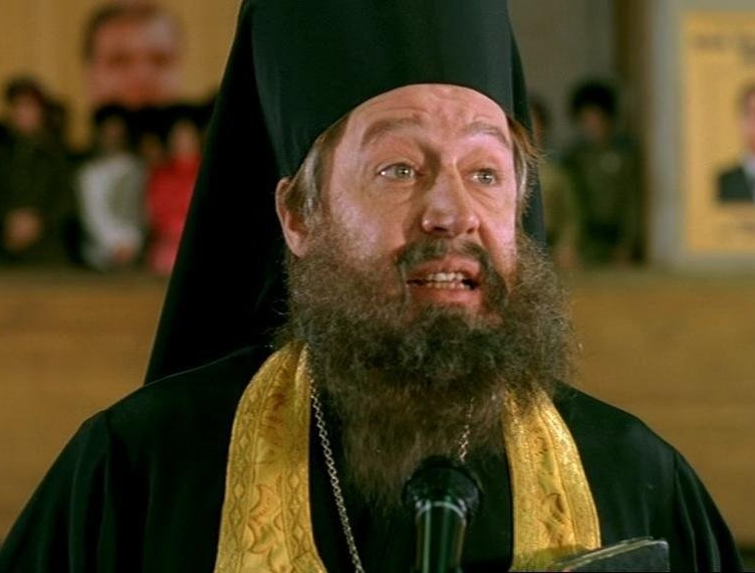
1 раунд «Кто это сказал?»
Камиль, Нонна или отец Иннокентий..? Вспомните, кто что сказал.
«А ведь нас могли убить казаки. Шашкой пополам. Какая чудесная, лёгкая смерть!»

Slide 5
1 раунд «Кто это сказал?»
«Я здесь уже два часа сплю сидя, чтобы не проспать».

Slide 6
1 раунд «Кто это сказал?»
«Да какая ж это ванна, сынок? Это купель!»

Slide 7
1 раунд «Кто это сказал?»
«Зачем, зачем я это сделал? Зачем я пять дней не пил – кому это было нужно?!»

Slide 8
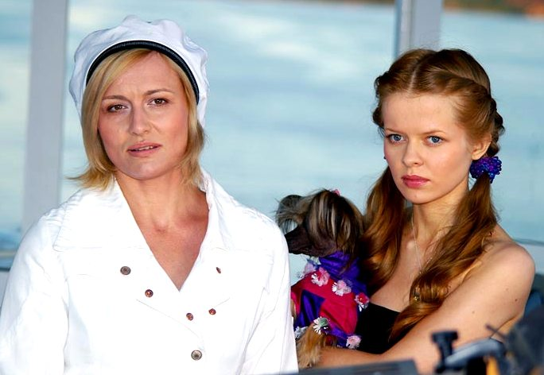
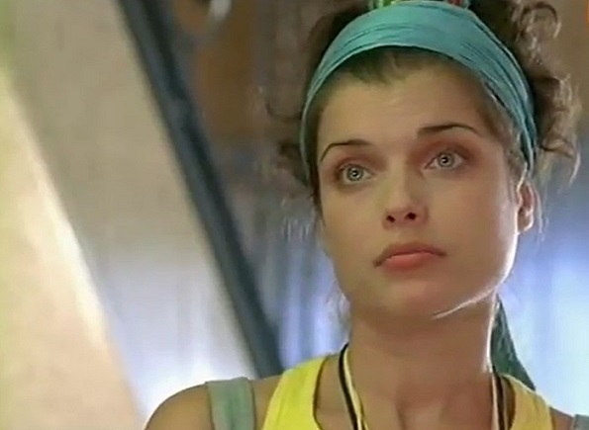
1 раунд «Кто это сказал?»
«Я же творческая личность. У меня могут быть какие-то увлечения. Но я же ему не изменяю! ».

Slide 9
1 раунд «Кто это сказал?»
«Тут нужен удар – и потом катарсис…»

Slide 10
1 раунд «Кто это сказал?»
«О, светлая полоса пошла»

Slide 11
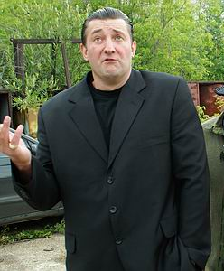
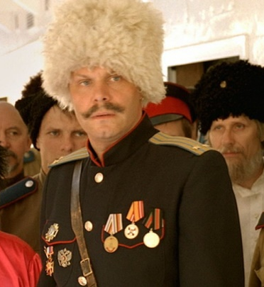
1 раунд «Кто это сказал?»
«Был на сцене. Там очень хорошо. Но очень медленно. Шел оттуда минут сорок. Почему у нас сцена так далеко, а не так близко?»

Slide 12
1 раунд «Кто это сказал?»
«Вот точно такой же миной, только меньше и другой, дельфины, воевавшие на нашей стороне, взорвали корабль неприятеля»

Slide 13
1 раунд «Кто это сказал?»
«Бред. Паноптикум. Поп играет на балалайке… в ванне!»

Slide 14
2 раунд: Тестовые задания
1. Что сказал отец Иннокентей на дегустации на ликёро-водочном заводе?
А налей-ка мне, сынок, водочки, граммчиков сто!
Налей побольше, чтобы было что покатать.
Слушайте, а ведь я впервые выпиваю с утра.

Slide 15
2 раунд: Тестовые задания
2. Кто такой Сергей Абрамов?
Режиссёр русского областного театра драмы имени Петухова.
Так звали одного из бандитов, встретивших героев во время выборной кампании.
Название теплохода, на котором плыли герои.

Slide 16
2 раунд: Тестовые задания
3. Какая фраза принадлежит Лёше?
Чего я вонючка-то?
Значит, "Му-му" написал не Тургенев.
Кстати, Саша, насчёт опозданий: мы вот только что отплыли.

Slide 17
2 раунд: Тестовые задания
4. Какая фраза принадлежит Нонне?
Саш, у тебя там штаб, а мы-то думаем, что там просто каюта.
Солдатики, дорогие мои, вы служите, и знайте, что вас ждут.
А вы не против отсидеть за что-нибудь другое, ребята придумают.

Slide 18
2 раунд: Тестовые задания
5. Кто здесь главный? — Я? — Неправильный ответ! Главный здесь…
Я!
Президент!
Губернатор!

Slide 19
2 раунд: Тестовые задания
6. Дуэт некоммерческой песни «Двое против …»
одного
лжи
ветра

Slide 20
2 раунд: Тестовые задания
7. Простите, а где здесь туалет? — Как сказал классик: «...»
Вам – везде!
С туалетами в стране напряжёнка!
Вон за той берёзкой.

Slide 21
Список ресурсов
Как хорошо вы знаете фильм День выборов - пройти тест онлайн - игра - вопросы с ответами - скачать бесплатно (kupidonia.ru)
ТЕСТ: Насколько хорошо вы помните комедию «День выборов»? (domkino.tv)
День выборов (2007) - актеры и роли - Михаил Козырев - российские фильмы и сериалы - Кино-Театр.Ру (kino-teatr.ru)

